Slide 1

圖片設計者：數內容學程郭家君
instagram.com/mandiekuo

Slide 2
追蝙蝠-part 1 20min
1. 利用pushMatrix()、popMatrix()與
translate(x,y) ，將眼睛圖片放入畫
面中
imageMode(CENTER);
座標轉換後，雙眼座標皆為(0,0)
座標轉換前，右眼實際座標(160,250)，左眼實際座標(440,250)
2. 眼球會隨蝙蝠(滑鼠)轉動
利用atan2()、rotate()
(EYE_X_L,EYE_Y)
(EYE_X_R,EYE_Y)

Slide 3
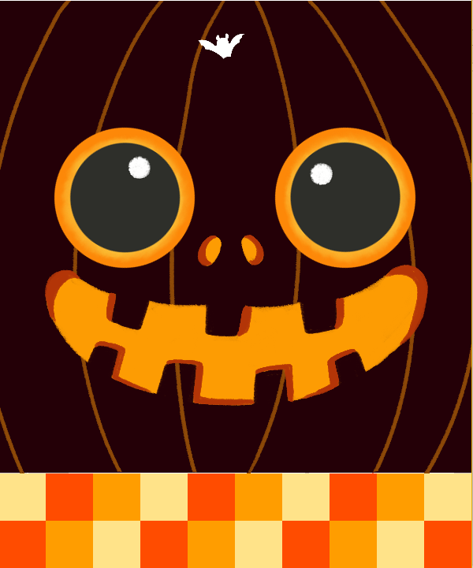
追蝙蝠-part 2 20min
1. 利用for迴圈畫出兩排圍巾
圍巾由淺黃、橘色、橙色正方形(60*60)色塊相間組成
色票 (HSB)
淺黃色 : fill(46, 46, 100)
橘色 : fill(18, 100, 100)
橙色 : fill(37, 100, 100)
提示 :
用單層loop畫出20個方塊
(0,600)
SCARF_W=60

Slide 4
追蝙蝠-part 3
依每個色塊中點與蝙蝠(滑鼠)的距離改變色塊明亮度
利用distance()、map()
座標與滑鼠距離
0
60
30
100
亮度

